Slide 1
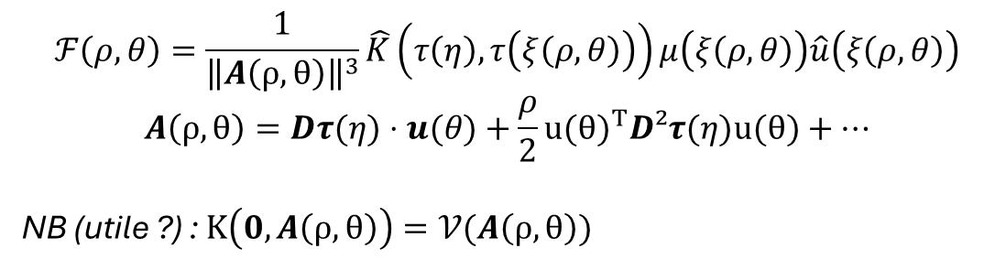
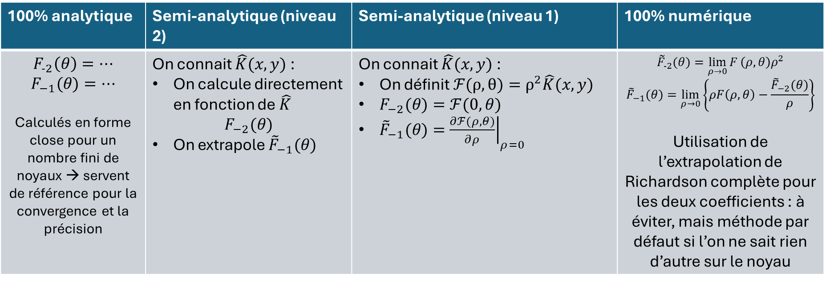
100% analytique | Semi-analytique (niveau 2) | Semi-analytique (niveau 1) | 100% numérique
$$F_{−2}\left(θ\right)=…$$ $$F_{−1}(θ)=…$$ Calculés en forme close pour un nombre fini de noyaux → servent de référence pour la convergence et la précision | On connait $\hat{K}(x,y)$ : On calcule directement en fonction de $\hat{K}$ $$F_{−2}(θ)$$ On extrapole ${\tilde{F}}_{−1}(θ)$ | On connait $\hat{K}(x,y)$ : On définit $ℱ(ρ, θ)=ρ^{2}\hat{K}(x,y)$ $F_{−2}(θ)=ℱ(0, θ)$ ${\tilde{F}}_{−1}(θ)={\left.\frac{∂ℱ(ρ, θ)}{∂ρ}\right|}_{ρ=0}$ | $${\tilde{F}}_{−2}(θ)=\lim_{ρ→0}{F}\left(ρ,θ\right)ρ^{2}$$ $${\tilde{F}}_{−1}(θ)=\lim_{ρ→0}\left\{ρF\left(ρ,θ\right)−\frac{{\tilde{F}}_{−2}(θ)}{ρ}\right\}$$ Utilisation de l’extrapolation de Richardson complète pour les deux coefficients : à éviter, mais méthode par défaut si l’on ne sait rien d’autre sur le noyau
dérivation numérique
$$ℱ\left(ρ,θ\right)=\frac{1}{{\left\|A\left(ρ, θ\right)\right\|}^{3}}\hat{K}\left(τ\left(η\right),τ\left(ξ\left(ρ, θ\right)\right)\right)μ\left(ξ\left(ρ, θ\right)\right)\hat{u}\left(ξ\left(ρ, θ\right)\right)$$
$$A\left(ρ, θ\right)=Dτ(η)⋅u(θ)+\frac{ρ}{2}{u(θ)}^{T}D²τ(η)u(θ)+…$$
NB (utile ?) : $K\left(0, A\left(ρ, θ\right)\right)=𝒱(A\left(ρ, θ\right))$

Slide 2
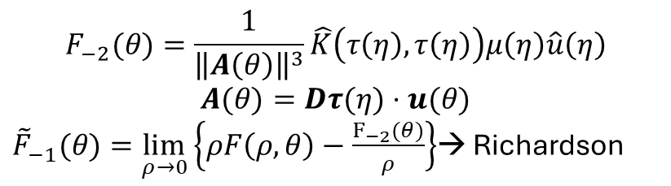

100% analytique | Semi-analytique (niveau 2) | Semi-analytique (niveau 1) | 100% numérique
$$F_{−2}\left(θ\right)=…$$ $$F_{−1}(θ)=…$$ Calculés en forme close pour un nombre fini de noyaux → servent de référence pour la convergence et la précision | On connait $\hat{K}(x,y)$ : On calcule directement en fonction de $\hat{K}$ $$F_{−2}(θ)$$ On extrapole ${\tilde{F}}_{−1}(θ)$ | On connait $\hat{K}(x,y)$ : On définit $ℱ(ρ, θ)=ρ^{2}\hat{K}(x,y)$ $F_{−2}(θ)=ℱ(0, θ)$ ${\tilde{F}}_{−1}(θ)={\left.\frac{∂ℱ(ρ, θ)}{∂ρ}\right|}_{ρ=0}$ | $${\tilde{F}}_{−2}(θ)=\lim_{ρ→0}{F}\left(ρ,θ\right)ρ^{2}$$ $${\tilde{F}}_{−1}(θ)=\lim_{ρ→0}\left\{ρF\left(ρ,θ\right)−\frac{{\tilde{F}}_{−2}(θ)}{ρ}\right\}$$ Utilisation de l’extrapolation de Richardson complète pour les deux coefficients : à éviter, mais méthode par défaut si l’on ne sait rien d’autre sur le noyau
dérivation numérique
$$F_{−2}(θ)=\frac{1}{{\left\|A\left(θ\right)\right\|}^{3}}\hat{K}\left(τ\left(η\right),τ\left(η\right)\right)μ\left(η\right)\hat{u}\left(η\right)$$
$$A(θ)=Dτ(η)⋅u(θ)$$
${\tilde{F}}_{−1}(θ)=\lim_{ρ→0}\left\{ρF\left(ρ,θ\right)−\frac{F_{−2}(θ)}{ρ}\right\}$→ Richardson

